Slide 1
第4章 ROS基础
一、第1个ROS例程—小乌龟
二、ROS架构
三、创建工作空间和功能包
四、话题中的Publisher与Subscriber
五、服务中的Server和Client

Slide 2
一、第一个ROS例程——小乌龟仿真
1、turtlesim功能包
在这个例程中，可以通过键盘控制一只小乌龟在界面中移动，还有第一个ROS功能包——turtlesim。该功能包的核心是turtlesim_node节点，提供一个可视化的乌龟仿真器，可以实现很多ROS基础功能的测试。
Notes:
每个ROS功能包都是一个独立的功能，其中可能包含一个或者多个节点，这些功能对外使用话题、服务、参数等作为接口。其他开发者在使用这个功能包时，可以不用关注内部的代码实现，只需要知道这些接口的类型和作用，就可以集成到自己的系统中。

Slide 3
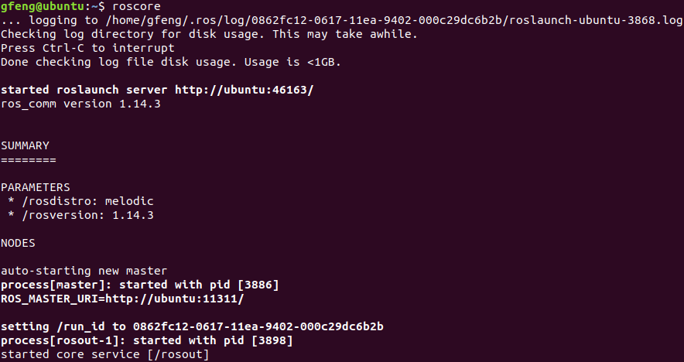
2、控制乌龟运动
在Ubuntu系统中打开一个终端,输入以下命令运行ROS的节点管理器—ROS Master：
$roscore
出现如下输出信息：

Slide 4
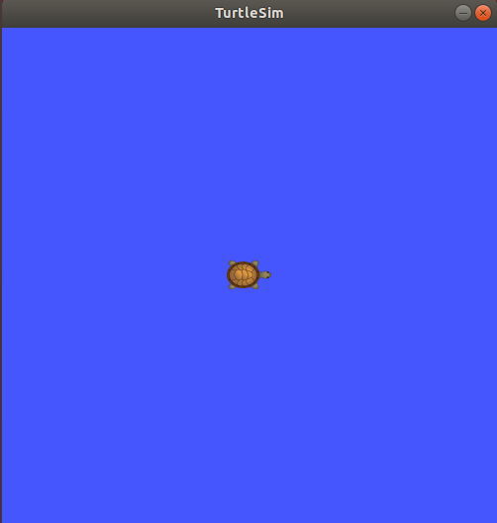
然后打开一个新终端，使用rosrun命令启动turtlesim仿真器节点：
$ rosrun turtlesim turtlesim_node
运行后会出现一个可视化仿真器界面：

Slide 5

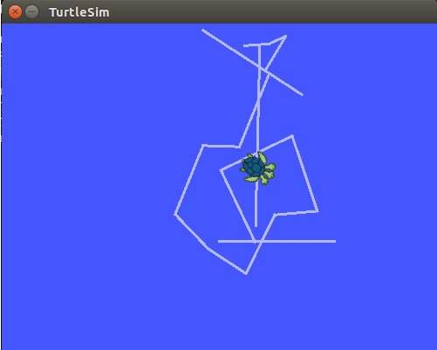
我们通过键盘控制小乌龟在界面中的移动，因此需要打开一个新终端，运行键盘控制的节点：
$ rosrun turtlesim turtle_teleop _key
运行后界面如下：

Slide 6
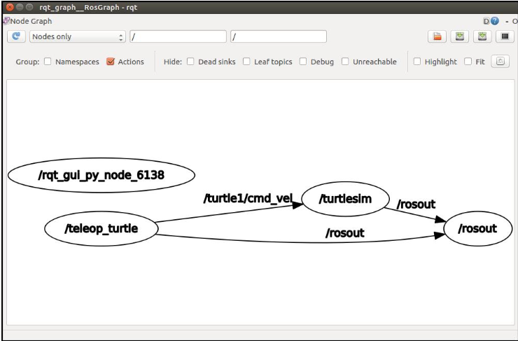
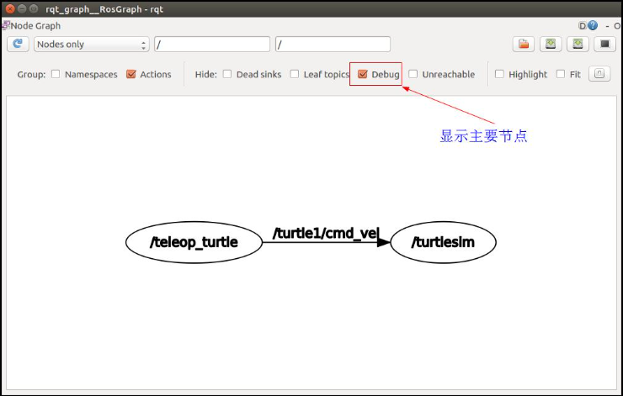
1）启动计算图节点
$rqt_graph

Slide 7

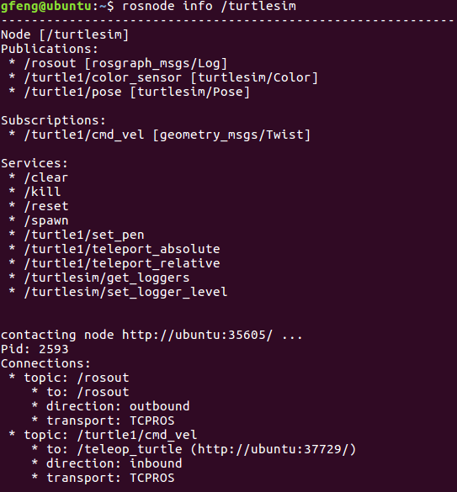
2）查看当前系统启动的所有节点
3）查看具体节点的信息
见左图。
Notes:
rosout这个节点用于收集和记录节点调试输出信息，所以它总是在运行的。The /rosout_agg topic for subscribing to an aggregated feed。

Slide 8
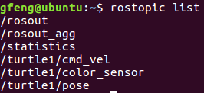
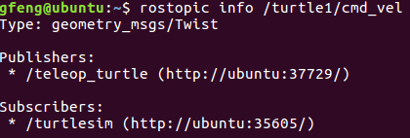
4）查看系统中发布和订阅的话题
5）查看话题的信息

Slide 9
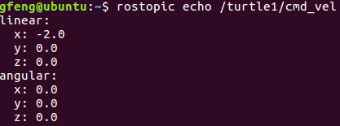
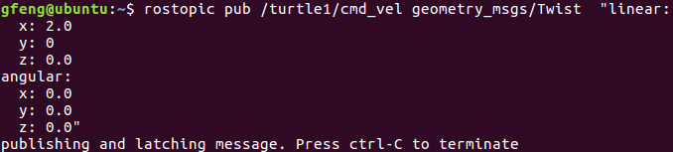
6）监听话题信息
7）发布话题
只能发布一次。

Slide 10
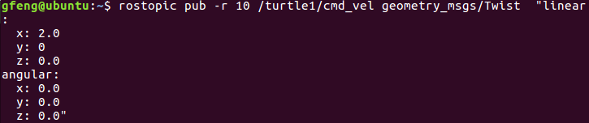
以1s中10Hz的频率发布话题。

Slide 11
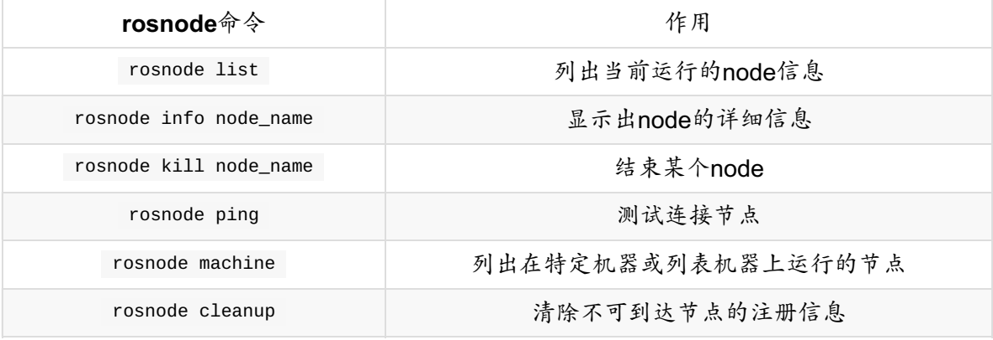
3、rosrun和rosnode命令
1）rosrun命令的详细用法如下：
rosrun [--prefix cmd] [--debug] pkg_name node_name [ARGS]
2）rosnode命令的详细作用列表如下：

Slide 12
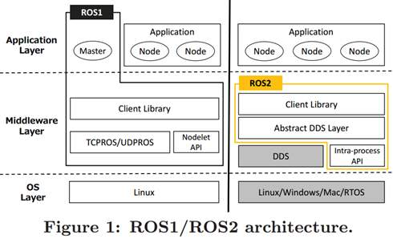
二、 ROS架构
1、ROS架构设计
ROS分为三个层次:OS层、中间层和应用层。具体可见下图。
Notes:
DDS（Data Distribution Service）是一种工业标准，它由各种不同的vendors实现，比如RTI公司实现的Connext或者是ADLink公司的OpenSplice，RTPS（Real Time Publish Subscribe protocol）是一种使用DDS作为网络通信的协议，没有完全实现全部的DDS API，但已经可以为ROS2提供充足的功能性，比如eProsima实现的Fast RTPS。

Slide 13
1）OS层
ROS并不是一个传统意义上的操作系统，无法像Windows、Linux一样直接运行在计算机硬件上，而是需要依托于Linux系统，所以在OS层，可以直接使用ROS官方支持度最好的Ubuntu操作系统，也可以使用macOS、Arch、Debian等操作系统。
ROS2不仅能运行在Linux系统上，还增加了对Windows、macOS、RTOS等系统的支持。

Slide 14
2 ）中间层
ROS1在中间层中最为重要工作的就是基于TCPROS/ UDPROS的通信系统。ROS1的通信系统基于TCP/UDP网络，在此之上进行了在此封装，也就是TCPROS/UDPROS。通信系统使用发布/订阅、客户端/服务器等模型，实现多种通信机制的数据传输。
除了TCPROS/UDPROS的通信机制外，ROS还提供一种进程内的通信方法——Nodelet，可以为多进程通信提供一种更优化的数据传输方式，适合对数据传输实时性方面有较高要求的应用。

Slide 15
ROS2的通信系统基于DDS。DDS（Data Distribution Service，数据分发服务）由对象管理组织（Object Management Group，OMG） 发布，是一种分布式实时系统中数据发布/订阅的标准解决方案。
在ROS1架构中，Nodelet和TCPROS/UDPROS是并列的层次，可以为同一个进程中的多个节点提供一种更优化的数据传输方式。ROS2也保留了类似的数据传输方式，命名为“intra-process”,同样独立于DDS。

Slide 16
3） 应用层
在应用层，ROS1需要运行一个管理者——Master，负责管理整个系统的正常运行。ROS社区内共享了大量的机器人应用功能包，这些功能包内的模块以节点为单位运行，以ROS标准的输入输出作为接口，开发者不需要关注模块的内部实现机制，只需要了解接口规则即可实现复用，极大地提高了开发效率。
ROS1强依赖于ROS Master，一旦Master宕机，整个系统就会崩溃。但是在ROS2架构中，节点之间使用一种称为“Discovery”的发现机制来帮助彼此建立连接。

Slide 17
从系统实现的角度来看，ROS可以分为三个层次：文件系统、计算图和开源社区。计算图主要是描述程序是如何运行的。
2、 计算图级（描述程序是如何运行的）
计算图级-------是 ROS 处理数据的一种点对点的网络形式。程序运行时,所有进程及它们所进行的数据处理,将会通过一种点对点的网络形式表现出来,即通过节点、节点管理器、话题、服务等来进行表现。
ROS 中的基本计算图级概念包括:节点、节点管理器、参数服务器、消息、服务、话题和包。这些概念以各种形式来提供数据。

Slide 18
1） 节点
节点（Node）就是一些执行运算任务的进程，一个系统一般由多个节点组成，也可以称为“软件模块”。当许多节点同时运行时，可以方便地将端对端的通信绘制成节点的关系图。在节点关系图中，进程就是图中的节点，而端对端的连接关系就是节点之间的连线。

Slide 19
2） 消息
节点之间最重要的通信机制就是基于发布/订阅模型的消息通信。每一个消息都是一种严格的数据结构，支持标准数据类型（整型、浮动型、布尔型等），也支持嵌套结构和数组（类似C语言的结构体struct），还可以根据需要由开发者自主定义。

Slide 20
3） 话题
消息以一种发布/订阅（Publish/Subscribe）的方式传递。一个节点可以针对一个给定的话题（Topic）发布消息（称为分布者/Talker），也可以关注某个话题并订阅特定类型的数据（称为订阅者/Listener）。发布者和订阅者并不了解彼此的存在，系统中可能同时有多个节点分布或者订阅同一个话题的消息。
Talker1
Listener1
…
发布
话题
…
TalkerN
ListenerN
ROS中基于发布/订阅模式的话题通信

Slide 21
4） 服务
对于双向的同步传输模式，ROS提供了一种称为服务（Service）的方式进行传输，它是基于客户端/服务器模型的，包含两个部分的通信数据类型：一个用于请求，另一个用于应答，类似于Web服务器。与话题不同，ROS中只允许有一个节点提供指定命名的服务。

Slide 22
5） 节点管理器
为了统筹管理以上概念，系统需要一个控制器使得所有节点有条不紊地执行，这就是ROS节点管理器（ROS Master）。ROS Master通过远程过程调用（RPC）提供登记列表和对其他计算图表的查找功能，帮助ROS节点之间相互查找、建立连接，同时还为系统提供参数服务器，管理全局参数。

Slide 23
3、 文件系统
类似于操作系统，ROS将所有文件按照一定的规则进行组织，不同功能的文件被放置在不同的文件夹下，如下图所示。
文件系统
元功能包
功能包
功能包清单
消息类型
服务类型
代码
其他
ROS中的文件系统结构

Slide 24
功能包（Package）：功能包是ROS软件中的基本单元，包括ROS节点、库、配置文件等。
功能包清单（Package Manifest）：每个功能包都包含一个名为package.xml的功能清单，用于记录功能包的基本信息，包括作者信息、许可信息、依赖选项、编译标志等。
元功能包（Meta Package）：在新版本的ROS中，将原有功能包集（Stack）的概念升级为“元功能包”，主要作用都是组织多个用于同一目的的功能包。例如一个ROS导航的元功能包会包含建模、定位、导航等多个功能包。

Slide 25
元功能包清单：类似于功能包清单，不同之处在于元功能包清单中可能会包含运行时需要依赖的功能包或者声明一些引用的标签。
消息（Message）类型：消息是ROS节点之间发布/订阅的通信信息，可以使用ROS提供的消息类型，也可以使用.msg文件在功能包的msg文件夹下自定义所需要的消息类型。
服务（Service）类型：服务类型定义了ROS客户端/服务器通信模型下的请求与应答数据类型，可以使用ROS系统提供的服务类型，也可以使用.srv文件在功能包的srv文件夹中进行定义。
代码（Code）：用来放置功能包节点源代码的文件夹。

Slide 26
1） 功能包
一个功能包一般包括如下文件夹和文件：
1）config：放置功能包中的配置文件，由用户创建，文件名可以不同。
2）include：放置功能包中需要用到的头文件。
3）scripts：放置可以直接运行的Python脚本。
4）src：放置需要编译的C++代码。
5）launch：放置功能包中的所有启动文件。
6）msg：放置功能包自定义的消息类型。
7）srv：放置功能包自定义的服务类型。
8）action：放置功能包自定义的动作指令。
9）CMakeLists.txt：编译器编译功能包的规则。
10）Package.xml：功能包清单。

Slide 27
ROS针对功能包提供了一系列的命令，包括创建、编译、修改、运行等。下面简要介绍ROS常用的命令：
1）catkin_create_pkg：创建功能包。
2）rospack：获取功能包的信息。
3）catkin_make：编译工作空间中的功能包。
4）rosdep：自动安装功能包依赖的其他包。
5）roscd：功能包目录跳转。
6）roscp：拷贝功能包中的文件。
7）rosed：编辑功能包中的文件。
8）rosrun：运行功能包中的可执行文件。
9）roslaunch：运行启动文件。

Slide 28
2）元功能包
元功能包是一种特殊的功能包，只包含一个package. xml元功能包清单文件。它的主要作用是将多个功能包合成为一个逻辑上独立的功能包，类似功能包集合的概念。

Slide 29
3） 开源社区
ROS开源社区中的资源非常丰富，而且可以通过网络共享以下软件和知识：
  发行版（Distribution）：类似于Linux发行版，ROS发行版包括一系列带有版本号、可以直接安装的功能包，这使得ROS的软件管理和安装更加容易，而且可以通过软件集合来维持统一的版本号。
  软件源（Repository）：ROS依赖于共享网络上的开源代码，不同的组织机构可以开发或共享自己的机器人软件。
  ROS wiki：纪录ROS信息文档的主要论坛。所有人都可以注册、登录该论坛，并且上传自己的开发文档、进行更新、编写教程。

Slide 30
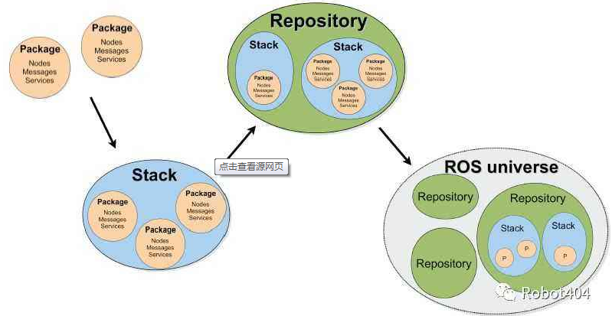
  邮件列表（Mailing List）：ROS邮件列表是交流ROS更新的主要渠道，同时也可以交流ROS开发的各种疑问。
  ROS Answer： ROS Answer是一个咨询ROS相关问题的网络，用户可以在该网络提交自己的问题并得到其他开发者的回答。
  博客（Blog）：发布ROS社区中的新闻、图片、视频（http:// www.ros.org/news）
ROS社区资源的组织形式

Slide 31
三、创建工作空间和功能包
ROS机器人编写代码的存储空间称为工作空间。
1、工作空间的内容
工作空间是一个存放工作开发相关文件的文件夹。典型的工作空间中一般包括以下四个目录空间：
1）src：代码空间（Source Space），用来存储所有ROS功能包的源码文件。
2）build：编译空间（Build Space），用来存储工作空间编译过程中产生的缓存信息和中间文件。
3）devel：开发空间（Development Space），用来放置编译生成的可执行文件。
4）install：安装空间（Install Space），编译成功后，可以使用make install命令将可执行文件安装到该空间中。

Slide 32
2、创建工作空间
创建工作空间的命令比较简单，首先使用系统命令创建工作空间目录，然后运行ROS的工作空间初始化命令即可完成创建过程，ROS默认使用的是Catkin编译系统：
$mkdir -p ~/catkin_ws/src
$cd ~/catkin_ws/src
$catkin_init_workspace
创建完成后，可以在工作空间的根目录下使用catkin_make命令编译这个工作空间。
$cd ~/catkin_ws
$catkin_make

Slide 33
编译过程中，在工作空间的根目录里会自动产生build和devel两个文件夹及其中的文件。编译完成后，在devel文件夹中已经产生几个setup.*sh形式的环境变量设置脚本。使用source命令运行这些脚本文件，则工作空间中的环境变量可以生效。
$source devel/setup.bash
为了确保环境变量生效，可以使用如下命令进行检查： $echo $ROS_PACKAGE_PATH
注：在终端中使用source命令设置的环境变量只能在当前终端中生效，如果希望环境变量在所有终端中有效，则需要在终端的配置文件中加入环境变量的设置：echo “source ~/catkin_ws/devel/setup.bash”>>~/.bashrc

Slide 34
3、创建功能包
ROS中功能包的形式如下：
my_package/
CMakeLists.txt
package.xml
……
package.xml文件提供了功能包的元信息，也就是描述功能包属性的信息。CMakeLists.txt文件记录了功能包的编译规则。
注：ROS不允许在某个功能包中嵌套其他功能包，多个功能包必须平行放置在代码空间中。

Slide 35
ROS提供直接创建功能包的命令catkin_create_pkg，该命令的使用方法如下：
$catkin_create_pkg <package_name> [depend1] [depend2] [depend3]
在运行catkin_create_pkg命令时，用户需要输入功能包的名称（package_name）和所依赖的其他功能包名称（depend1、depend2、depend3）。例如，我们需要创建一个learning_ communication功能包，该功能包依赖std_msgs、roscpp、rospy等功能包。
其命令如下：
$ cd ~/catkin_ws/src
$ catkin_create_pkg learning_communication std_msgs rospy roscpp
Notes:
# rospy 是 Python 版本的 ROS 库 （library），提供了用 Python 编写 ROS 文件需要的接口和函数。roscpp 则是 C++ 版本的 ROS 库。在用 Python 或者 C++ 编写 ROS 文件时，都需要调用 rospy 或者 roscpp，使用其中包含的库函数实现特定的功能。

Slide 36
创建完成后，代码空间src中会生成learning_communication功能包，其中已经包含package_xml和CMakeLists.txt文件。
然后回到工作空间的根目录下进行编译，并且设置环境变量：
$ cd ~/catkin_ws
$ catkin_make
$ source ~/catkin_ws/devel/setup.bash
这就是创建一个功能包的基本流程。

Slide 37
4、工作空间的覆盖
ROS允许多个工作空间并存，用户可以在不同项目的工作空间中创建所需要的功能包。如果在不同的工作空间中存在相同命名的功能包，ROS将通过工作空间的覆盖选择正确的功能包进行编译。

Slide 38
1）ROS中工作空间的覆盖
ROS中所有工作空间的路径会依次在ROS_PACKAGE_PATH环境变量中记录，当设置多个工作空间的环境变量后，新设置的路径在ROS_PACKAGE_PATH中会自动放置在最前端。在运行时，ROS会优先查找最前端的工作空间中是否存在指定的功能包，如果不存在，就顺序向后查找其他工作空间，直到最后一个工作空间为止。

Slide 39
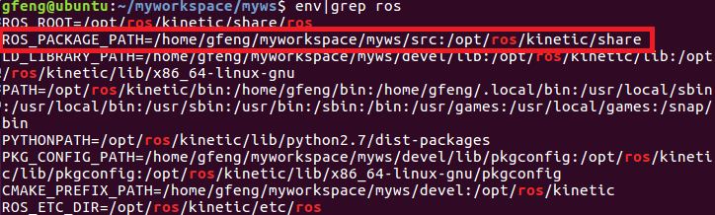
例如通过以下命令查看ROS相关的环境变量，其中ROS_PACKAGE_PATH如下：

Slide 40
2）工作空间覆盖示例
首先我们使用rospack命令查看功能包ros-kinetic-ros- tutorials所放置的工作空间：
roscpp_tutorials是ros-tutorials中的一个功能包，此时该功能包存放于ROS的默认工作空间中。

Slide 41
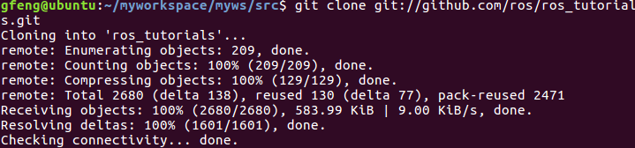
下面我们在自己的工作空间中也放置一个同名的功能包，可以在github上下载ros-tutorials功能包的源码：
然后编译并设置环境变量：
环境变量设置成功后再来查看roscpp_tutorials功能包的位置。

Slide 42
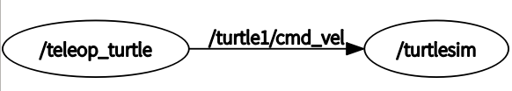
四、 话题中的Publisher与Subscriber
以第一节的乌龟仿真为例，看一下在这个例程中存在哪些Publisher（发布者）和Subscriber（订阅者）。
1、乌龟例程中的Publisher与Subsriber
按照前面的方法运行乌龟例程，然后使用如下命令查看例程的节点关系图：
$rqt_graph
该命令可以查看系统中的节点关系图，乌龟例程中的节点关系如图所示。

Slide 43
当前系统中存在两个节点：teleop_turtle和turtlesim，其中teleop_turtle节点创建了一个Publisher，用于发布键盘控制的速度指令，turtlesim节点创建了一个Subsriber，用于订阅速度指令，实现小乌龟在界面上的运动。这里的话题是/turtle/cmd_vel。
Publisher和Subscriber是ROS系统中最基本、最常用的通信方式。下面以经典的“Hello World”为例，学习如何创建Publisher和Subscriber。

Slide 44
2、如何创建Publisher
Publisher的主要作用是针对指定话题发布特定数据类型的消息。下面编写代码实现一个节点，节点中创建一个Publisher并发布字符串“Hello World”，源码learning_communication/src/talker.cpp的详细内容如下：
#include<sstream>
#include"ros/ros.h"
#include"std_msgs/String.h"
int main(int argc,char **argv)
{
ros::init(argc,argv, "talker"); //ROS节点的初始化
ros::NodeHandle n; //创建节点句柄
Notes:
1 函数意义
首先要知道，这俩兄弟学名叫ROS消息回调处理函数。它俩通常会出现在ROS的主循环中，程序需要不断调用ros::spin() 或 ros::spinOnce()，两者区别在于前者调用后不会再返回，也就是你的主程序到这儿就不往下执行了，而后者在调用后还可以继续执行之后的程序。
其实消息回调处理函数的原理非常简单。我们都知道，ROS存在消息发布订阅机制，什么？不知道？不知道还不快去：http://wiki.ros.org/ROS/Tutorials （ROS官方基础教程) 瞅瞅。
好，我们继续，如果你的程序写了相关的消息订阅函数，那么程序在执行过程中，除了主程序以外，ROS还会自动在后台按照你规定的格式，接受订阅的消息，但是所接到的消息并不是立刻就被处理，而是必须要等到ros::spin()或ros::spinOnce()执行的时候才被调用，这就是消息回到函数的原理，怎么样，简单吧，至于为什么这么设计？咳咳，嗯，肯定有他的道理。
2 区别
就像上面说的，ros::spin() 在调用后不会再返回，也就是你的主程序到这儿就不往下执行了，而 ros::spinOnce() 后者在调用后还可以继续执行之后的程序。
其实看函数名也能理解个差不多，一个是一直调用；另一个是只调用一次，如果还想再调用，就需要加上循环了。
这里一定要记住，ros::spin()函数一般不会出现在循环中，因为程序执行到spin()后就不调用其他语句了，也就是说该循环没有任何意义，还有就是spin()函数后面一定不能有其他语句(return 0 除外)，有也是白搭，不会执行的。ros::spinOnce()的用法相对来说很灵活，但往往需要考虑调用消息的时机，调用频率，以及消息池的大小，这些都要根据现实情况协调好，不然会造成数据丢包或者延迟的错误。
3 常见使用方法
这里需要特别强调一下，如果大兄弟你的程序写了相关的消息订阅函数，那千万千万千万不要忘了在相应位置加上ros::spin()或者ros::spinOnce()函数，不然你是永远都得不到另一边发出的数据或消息的，博主血的教训，万望紧记。。
3.1 ros::spin()
ros::spin()函数用起来比较简单，一般都在主程序的最后，加入该语句就可。例子如下：
发送端：
?
1
2
3
4
5
6
7
8
9
10
11
12
13
14
15
16
17
18
19
20
21
22
23
24
25
26
27
28
29
30
#include "ros/ros.h"
#include "std_msgs/String.h"
#include <sstream>
int main(int argc, char **argv)
{
ros::init(argc, argv, "talker");
ros::NodeHandle n;
ros::Publisher chatter_pub = n.advertise<std_msgs::String>("chatter", 1000);
ros::Rate loop_rate(10);
int count = 0;
while (ros::ok())
{
std_msgs::String msg;
std::stringstream ss;
ss << "hello world " << count;
msg.data = ss.str();
ROS_INFO("%s", msg.data.c_str());
/**
* 向 Topic: chatter 发送消息, 发送频率为10Hz（1秒发10次）；消息池最大容量1000。
*/
chatter_pub.publish(msg);
loop_rate.sleep();
++count;
}
return 0;
}
接收端：
?
1
2
3
4
5
6
7
8
9
10
11
12
13
14
15
16
17
18
19
20
21
#include "ros/ros.h"
#include "std_msgs/String.h"
void chatterCallback(const std_msgs::String::ConstPtr& msg)
{
ROS_INFO("I heard: [%s]", msg->data.c_str());
}
int main(int argc, char **argv)
{
ros::init(argc, argv, "listener");
ros::NodeHandle n;
ros::Subscriber sub = n.subscribe("chatter", 1000, chatterCallback);
/**
* ros::spin() 将会进入循环， 一直调用回调函数chatterCallback(),每次调用1000个数据。
* 当用户输入Ctrl+C或者ROS主进程关闭时退出，
*/
ros::spin();
return 0;
}
3.2 ros::spinOnce()
对于ros::spinOnce()的使用，虽说比ros::spin()更自由，可以出现在程序的各个部位，但是需要注意的因素也更多。比如：
1 对于有些传输特别快的消息，尤其需要注意合理控制消息池大小和ros::spinOnce()执行频率; 比如消息送达频率为10Hz, ros::spinOnce()的调用频率为5Hz，那么消息池的大小就一定要大于2，才能保证数据不丢失，无延迟。
?
1
2
3
4
5
6
7
8
9
10
11
12
13
14
15
16
17
18
19
20
21
22
23
24
/**接收端**/<br>#include "ros/ros.h"
#include "std_msgs/String.h"
void chatterCallback(const std_msgs::String::ConstPtr& msg)
{
/*...TODO...*/
}
int main(int argc, char **argv)
{
ros::init(argc, argv, "listener");
ros::NodeHandle n;
ros::Subscriber sub = n.subscribe("chatter", 2, chatterCallback);
ros::Rate loop_rate(5);
while (ros::ok())
{
/*...TODO...*/
ros::spinOnce();
loop_rate.sleep();
}
return 0;
}
2 ros::spinOnce()用法很灵活，也很广泛，具体情况需要具体分析。但是对于用户自定义的周期性的函数，最好和ros::spinOnce并列执行，不太建议放在回调函数中；
?
1
2
3
4
5
6
7
8
9
10
11
/*...TODO...*/
ros::Rate loop_rate(100);
while (ros::ok())
{
/*...TODO...*/
user_handle_events_timeout(...);
ros::spinOnce();
loop_rate.sleep();
}

Slide 45
//创建一个Publisher，发布名为chatter的topic，消息类型为std_msgs::String
ros::Publisher chatter_pub=n.advertise<std_msgs::String>("chatter",1000);
ros::Rate loop_rate(10); //设置循环的频率，单位是Hz
int count=0;
while(ros::ok())
{
std_msgs::String msg; //初始化std_msgs::string类型的消息
std::stringstream ss;
ss<<"helloe world"<<count;
msg.data=ss.str();
ROS_INFO("%s",msg.data.c_str()); //发布消息
chatter_pub.publish(msg);
ros::spinOnce(); //循环等待回调函数
loop_rate.sleep(); //按照循环频率延时
++count;
}
return 0;
}

Slide 46
由发布节点的代码实现，可见实现Publisher的简要流程如下：
  初始化ROS节点；
  向ROS Master注册节点信息，包括发布的话题名和话题中的消息类型；
  按照一定频率循环发布消息。

Slide 47
3、如何创建Subscriber
接下来,我们创建一个Subscriber以订阅Publisher节点发布的“hello world”字符串,listener.cpp源码如下：
#include"ros/ros.h"
#include"std_msgs/String.h"
//接收到订阅的消息后，会进入消息回调函数
void chatterCallback(const std_msgs::String::ConstPtr& msg)
{
//将接收到的消息打印出来
ROS_INFO("I heard:[%s]",msg->data.c_str());
}

Slide 48
int main(int argc,char **argv)
{
ros::init(argc,argv, "listener"); //初始化ROS节点
ros::NodeHandle n; //创建节点句柄
//创建一个Subscriber，订阅名为chatter的话题，注册回调函数chatterCallback
ros::Subscriber sub=n.subscribe("chatter",1000,chatterCallback);
ros::spin(); //循环等待回调函数
return 0;
}

Slide 49
根据订阅节点的代码实现，总结实现Subscriber的简要流程如下：
  初始化ROS节点
  订阅需要的话题
  循环等待话题消息，接收到消息后进入回调函数
  在回调函数中完成消息处理

Slide 50
4、编译功能包
ROS中的编译器使用的是Cmake，编译规则通过功能包中的CmakeLists.txt文件设置，使用catkin命令创建的功能包会自动生成该文件。
为此，对功能包learning_communication中src的Cmakelists.txt文件，找到以下配置，去掉注释并修改如下：
include_directories(include ${catkin_INCLUDE_DIRS})
add_executable(talker src/talker.cpp)
target_link_libraries(talker ${catkin_LIBRARIES})
add_dependencies(talker ${PROJECT_NAME}_generate_messages_cpp)
add_executable(listener src/listener.cpp)
target_link_libraries(listener ${catkin_LIBRARIES})
add_dependencies(listener ${PROJECT_NAME}_generate_messages_cpp)

Slide 51
对于这个简单的功能包，主要用到了以下四个编译配置项：
（1）include_directories
用于设置头文件的相对路径。全局路径默认是功能包的所在目录，比如功能包的头文件一般会放到功能包根目录下的include文件夹中，所以此处需要添加该文件夹。此外，该配置项还包含ROS catkin编译器默认包含的其他头文件路径，比如ROS默认安装路径、Linux系统路径等。

Slide 52
（2）add_executable
用于设置需要编译的代码和生成的可执行文件。第一个参数为期望生成的可执行文件的名称，后边的参数为参与编译的源文件(cpp)，如果需要多个代码文件，则可在后面依次列出，中间使用空格进行分隔。
（3）target_link_libraries
用于设置链接库。很多功能需要使用相同或者第三方的库函数，通过该选项可以配置执行文件链接的库文件，其第一个参数与add_executable相同，是可执行文件的名称，后面依次列出需要链接的库。此处编译的Publisher和Subscriber没有使用其他库，添加默认链接库即可。

Slide 53
（4）add_dependencies
用于设置以来。在很多应用中，需要定义语言无关的消息类型，消息类型会在编译过程中产生相应语言的代码，如果编译的可执行文件依赖动态生成的代码，则需要是用add_dependencies添加${PROJECT_NAME}_generate_messages_cpp配置，即该功能包动态产生的消息代码。该编译规则也可以添加其他需要依赖的功能包。

Slide 54
以上编译内容会帮助系统生成两个可执行文件：talker和listener，放置在工作空间的catkin_ws/devel/lib/<package_ name>路径下。
CMakeLists.txt修改完成后，在工作空间的根路径下开始编译：
$ cd ~/catkin_ws
$ catkin_make

Slide 55
5、运行Publisher与Subscriber
编译完成后，在运行Publisher和Subscriber之前，需要在终端中设置环境变量，否则无法找到功能包最终编译生成的可执行文件：
$ source ./devel/setup.bash
环境变量设置成功后 ，可以按照以下步骤启动例程：
1）启动rosscore
在 运行节点之前，首先需要确保ROS Master已经成功启动。
$ roscore
2）启动Publisher
Publisher和Subscriber节点的启动顺序在ROS中没有要求，这里先使用rosrun命令启动Publisher：
$rosrun learning_communication talker

Slide 56
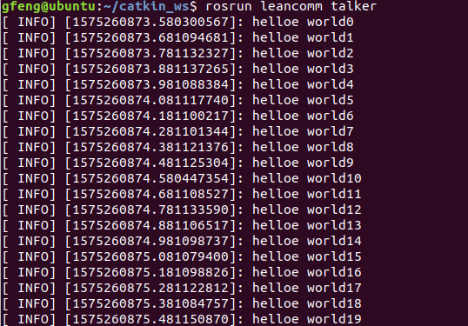
如果Publisher节点运行正常，终端中会出现如下所示信息：

Slide 57
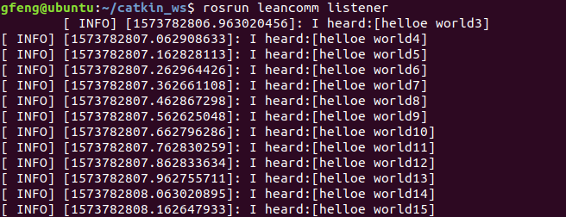
3）启动Subscriber
Publisher节点已经成功运行，接下来需要运行Subscriber节点，订阅Publisher分布的消息：
$ rosrun learning_communication listener
如果消息订阅成功，会在终端显示接收到的消息内容，如下所示：

Slide 58
6、自定义话题消息
在ROS的元功能包common_msgs中提供了许多不同消息类型的功能包，如前面例程中String，还有std_msgs(标准数据类型)、geometry_msgs(几何学数据类型)、sensor_msgs(传感器数据类型)等。我们也可以针对自己的机器人应用设计特定的消息类型。
msg文件就是ROS中定义消息类型的文件，一般放置在功能包根目录下的msg文件夹中。例如下面的msg文件(learning_communication/msg/Person.msg)，定义了一个描述个人信息的消息类型，包括姓名、性别、年龄等：
string name
uint8 sex
uint8 age

Slide 59
在msg文件中还可以定义常量，例如上面的个人信息中，性别分别为男和女，我们可以定义“unknown”为0，“male”为1，“female”为2：
string name
uint8 sex
uint8 age
uint8 unknown = 0
uint8 male = 1
uint8 female = 2
这些常量在发布或订阅消息数据时可以直接使用，相当于C++中的宏定义。

Slide 60
为了使用这个自定义的消息类型，还需要编译msg文件。msg文件的编译需要完成两点：
（1）在package.xml中添加功能包依赖
首先打开功能包的package.xml文件，确保该文件中设置了以下编译和运行的相关依赖：
<build_depend>message_generation</build_depend>
<run_depend>message_runtime</run_depend>

Slide 61
（2）在CMakeList.txt中添加编译选项
然后打开功能包的CMakeList.txt文件，在find_package中添加消息生成依赖的功能包message_generation，这样在编译时才能找到所需要的文件：
find_package(catkin REQUIRED COMPONENTS
geometry_msg
roscpp
rospy
std_msgs
message_generation
)
catkin依赖也需要进行以下设置：
catkin_package(
…
CATKIN_DEPENDS geometry_msg roscpp rospy std_msgs message_runtime
…)

Slide 62
最后设置需要编译的msg文件：
add_message_files(
FILES
Persons.msg
)
generate_messages(
DEPENDENCIES
std_msgs
)
以上配置工作都完成后，就可以回到工作空间的根路径下， 使用catkin_make命令进行编译，编译成功后，就可以使用如下命令查看自定的person消息类型：
$ rosmsg show Person

Slide 63
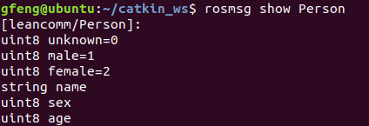
Person消息类型定义成功，在代码中就可以按照以上String类型的使用方法使用Person消息了。

Slide 64
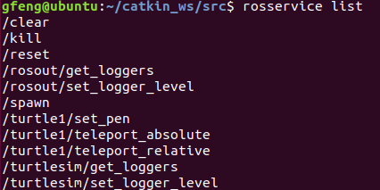
五、 服务中的Server和Client
服务（Service）是节点之间同步通信的一种方式，允许客户端（Client）节点发布请求（Request），由服务器（Server）节点处理后反馈应答（Response）。
1、乌龟例程中的服务
乌龟例程提供了不少设置功能，这些设置都以服务的形式提供。在乌龟例程运行状
态下，使用如下命令查看系
统的中 服务列表。
$ rosservice list

Slide 65

可以使用代码或者终端对列表中的服务进行调用。例如使用以下命令调用“/spawn”服务新生一只乌龟：
$ rosservice /spawn 8.0 8.0 0.0 turtle2
在(x,y)=(8.0,8.0)，theta=0.0的位置产生了一个新的乌龟，其名称为turtle2。
由此可见，服务一般分为服务端（Server）和客户端（Client）两个部分，Client负责发布请求数据，等待Server处理；Server负责处理相应的请求，并且返回应答数据。

Slide 66
例：采用ROS中的服务应用完成一个简单的加法运算。在该例程中，Client发布两个需要相加的int类型变量，Server节点接收请求后完成运算比功能返回加法运算的结果。
下面从自定义服务数据开始.
2、如何自定义服务数据
与话题消息类似，ROS中的服务数据可以通过srv文件进行语言无关的接口定义，一般放置在功能包根目录下的srv文件夹中。该文件包含请求与应答两个数据域，数据域中的内容与话题消息的数据类型相同，只是在请求与应答的描述之间，需要使用“---”进行分割。

Slide 67
针对加法运算例程中的服务需求，创建一个定义服务数据类型的srv文件learning_communication/srv/AddTwoInts.srv:
int64 a
int64 b
---
int64 sum
该srv文件的内容较为简单，在服务请求的数据域中定义了两个int64类型的变量a和变量b，用来存储两个加数；又在服务应答的数据域中定义了一个int64类型的变量sum，用来存储“a+b”的结果。
完成服务数据类型的描述后，与话题消息一样，还需要在功能包的package.xml和CMakeLists.txt文件配置依赖与编译规则，在编译过程中将该描述文件转换成编程语言所能识别的代码。

Slide 68
打开package.xml文件，添加一些依赖配置：
  <build_depend>message_generation</build_depend>
  <run_depend>message_runtime</run_depend>
打开CMakeLists.txt文件，添加如下配置：
find_package(catkin REQUIRED COMPONENTS
geometry_msgs
roscpp
rospy
std_msgs
message_generation
)
add_service_files(
FILES
AddTwoInts.srv
)

Slide 69
message_generation包不仅可以针对话题消息产生相应的代码，还可以根据服务消息的类型描述文件产生相关的代码。
功能包编译成功后，在服务的Server节点和Client节点的代码实现中就可以直接调用这些定义好的服务消息了。
接下来，我们就编写Server和Client节点的代码，完成两数相加求和的服务过程。
3、如何创建Server
首先创建Server节点，提供加法运算的功能，返回求和之后的结果。实现该节点的源码文件learning_communication /src/server.cpp内容如下：
#include “ros/ros.h”
#incluide “learning_communication/AddTwoInts.h”

Slide 70
//service回调函数,输入参数req,输出参数res
bool add(learning_communication::AddTwoInts::Request &req,
learning_communication::AddTwoInts::Response &res)
{
//将输入参数中的请求数据相加，结果放在应答变量中
res.sum=req.a+req.b
ROS_INFO(“request: x=%ld,y=%ld”,(long int)req.a,(long int)req.b)
ROS_INFO(“sending back response:[%ld]”,(long int)req.sum)
return true;
}
int main(int argc, char **argv)
{
//ROS节点初始化
ros::init(argc,argv,”add_two_ints_server”);

Slide 71
//创建节点句柄
ros::NodeHandle n;
//创建一个名为add_two_ints的server，注册回调函数add()
ros::ServiceServer service=n.advertiseService(“add_two_ints”,add);
//循环等待回调函数
ROS_INFO(“Ready to add two ints:”);
ros::spin();
return 0;
}

Slide 72
1）头文件部分
#include “ros/ros.h”
#incluide “learning_communication/AddTwoInts.h”
使用ROS中的服务，必须包含服务数据类型的头文件，这里使用的头文件是learning_communication/AddTwoInts.h，该头文件根据我们之前创建的服务数据类型的描述文件AddTwoInts.srv自动生成。
2）主函数部分
ros::ServiceServer service=n.advertiseService(“add_two_ints”,add);
主函数部分相对简单，先初始化节点，创建节点句柄，重点是要创建一个服务的Server，指定服务的名称以及接收到服务数据后的回调函数。然后开始循环等待服务请求；一旦有服务请求，Server就跳入回调函数进行处理。

Slide 73
3）回调函数部分
bool add(learning_communication::AddTwoInts::Request &req,
learning_communication::AddTwoInts::Response &res)
回调函数是真正实现服务功能的部分，也是设计的重点。add()函数用于完成两个变量相加的功能，其传入参数便是我们在服务数据类型描述文件中声明的请求与应答的数据结构。
{
res.sum=req.a+req.b
ROS_INFO(“request: x=%ld,y=%ld”,(long int)req.a,(long int)req.b)
ROS_INFO(“sending back response:[%ld]”,(long int)req.sum)
return true;
}

Slide 74
在完成加法运算后，求和结果会放到应答数据中，反馈到Client，回调函数返回true。
服务中的Server类似于话题中的Subscriber，实现流程如下：
  初始化ROS节点。
  创建Server实例。
  循环等待服务请求，进入回调函数。
  在回调函输中完成服务功能的处理并反馈应答数据。

Slide 75
4、如何创建Client
创建Client节点，通过终端输入的两个加数发布服务请求，等待应答结果。该节点实现代码learning_communication/src/ client.cpp的内容如下：
#include<cstdlib>
#include”ros/ros.h”
#incluide “learning_communication/AddTwoInts.h”
int main(int argc,char **argv)
{
//ROS节点初始化
ros::init(argc,argv,”add_two_ints_client”);
//从终端命令行获取两个加数

Slide 76
if(argc!=3)
{
ROS_INFO(“usage:add_two_ints_client X Y”);
return 1;
}
//创建节点句柄
ros::NodeHandle n;
//创建一个client,请求add_two_int service
//service消息类型是learning_communication::AddTwoInts
ros::ServiceClient client=n.serviceClient<learning_communication:: AddTwoInts>(“add_two_ints”);
//创建learning_communication::AddTwoInts类型的service消息

Slide 77
learning_communication::AddTwoInts srv;
sev.request.a=atoll(argv[1]);
sev.request.b=atoll(argv[2]);
//发布service请求，等待加法运算的应答结果
if(client.call(srv))
{
ROS_INFO(“Sum: %ld”,(long int)srv.response.sum);
}
else
{
ROS_ERROR(“Failed to call service add_two_ints”);
return 1;
}
return 0;
}

Slide 78
1）创建Client
ros::ServiceClient client=n.serviceClient<learning_communication:: AddTwoInts>(“add_two_ints”);
首先需要创建一个add_two_ints的client实例，指定服务类型为learning_communication::AddTwoInts。
2）分布服务请求
learning_communication::AddTwoInts srv;
sev.request.a=atoll(argv[1]);
sev.request.b=atoll(argv[2]);
然后实例化一个服务数据类型的变量，该变量包含两个成员：request和response。将节点运行时输入的两个参数作为需要相加的两个整型数存储到变量中。

Slide 79
if(client.call(srv))
接着进行服务调用。该调用过程会发生阻塞，调用成功后返回true，返回srv.response即可获取服务请求的结果。如果调用失败会返回false，srv.response则不可使用。
服务中的Client类似于话题中的Publisher，实现流程如下：
  初始化ROS节点。
  创建一个Client实例。
  分布服务请求数据。
  等待Server处理之后的应答结果。

Slide 80
5、编译功能包
代码编写完成后，接下来编辑CMakeLists.txt文件，加入如下编译规则，与编译Publisher和Subscriber时的配置类似：
add_executable(server src/server.cpp)
target_link_libraries(server $(catkin_LIBRARIES))
add_dependencies(server $(PROJECT_NAME)_gencpp)
add_executable(client src/client.cpp)
target_link_libraries(client $(catkin_LIBRARIES))
add_dependencies(client $(PROJECT_NAME)_gencpp)
现在就可以使用catkin_make命令编译功能包了。

Slide 81
6、运行Server和Client
运行之前先设置环境变量，然后分别运行编译生成的Server和Client节点。
1）启动roscore
在运行节点之前，先确保ROS Master已经成功启动：
$ roscore
2）运行Server节点
打开终端，使用如下命令运行Server节点：
$ rosrun learning_communication server

Slide 82
3）运行Client节点
打开一个新的终端，运行Client节点：
$ rosrun learning_communication client 3 5

Slide 83
谢谢大家！！

Slide 84
出现这个问题Could not find the GUI, install the ‘joint_state_publisher_gui‘ package
主要解决办法如下：
1、joint_state_publisher_gui是刚更新出来的包，需要把之前的joint_state_publisher换成joint_state_publisher_gui
2、输入下面的命令：
sudo apt-get install ros-kinetic-joint-state-publisher-gui

